Slide 1
Односоставные предложения
Определенно - личные
Учитель русского языка и литературы
Лаврик Ирина Сергеевна
МОУ СОШ №15 имени В.Л.Гриневича
г. Прокопьевск
Кемеровская область
2011

Slide 2
Односоставные предложения , грамматическая основа которых состоит только из сказуемого:
Определенно –личные – это такие предложения, в которых сказуемое выражено глаголом, стоящим в 1 или 2 лице
(ед.ч. и мн.ч. в наст.вр., прош.вр. и буд. времени)
В определенно –личных предложениях нет подлежащего, но по смыслу можно подставить личные местоимения:
1 лицо: Я, МЫ
2 лицо: ТЫ, ВЫ.
Определенно-личные предложения синонимичны двусоставным предложениям с личным местоимением в качестве подлежащего. Ср.: Замечу кстати: все поэты - любви мечтательной друзья (П.). - Я замечу кстати...;

Slide 3
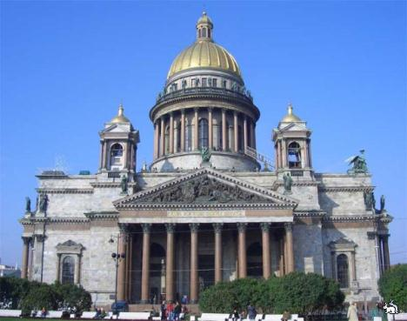
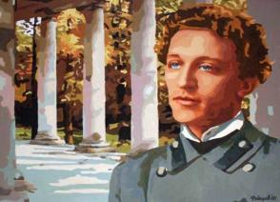
Люблю высокие соборы,
Душой смиряясь, посещать,
Входить на сумрачные хоры,
В толпе поющих исчезать.
(А.А.Блок)

Slide 4
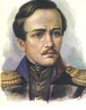
Приветствую тебя, Кавказ седой!
(М.Ю.Лермонтов)

Slide 5
Стою один среди равнины голой,…
(С.А.Есенин)

Slide 6
Употребление определенно-личных односоставных предложений придает повествованию большую динамичность, делает его более лаконичным, помогает избежать излишнего повторения:
Да и ты ведь такая, ты тоже ведь плакать не будешь, только старый будильник приучишься ставить на семь. Станешь вдвое работать... Решивши забыть, - позабудешь. Позабывши, не вспомнишь, не вспомнив, - забудешь совсем (К.Симонов).

Slide 7
Задание:
Составьте рассказ на тему
«Как я рассказывал стихотворение» с помощью определенно-личных предложений

Slide 8
Использованные источники:
http://images.yandex.ru/yandsearch?text=%D1%88%D0%BA%D0%BE%D0%BB%D0%B0&rpt=image

